Slide 1




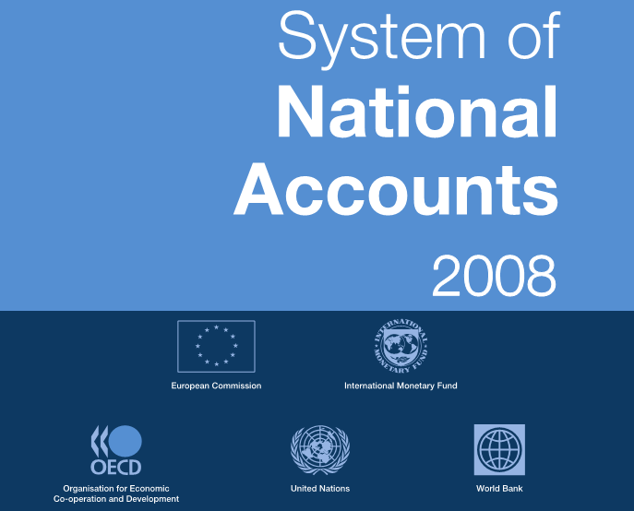
Les changements conceptuels lors du passage au SEC 2010
Sylvain Billot
Département des Comptes Nationaux - INSEE
Notes:
1

Slide 2
Les chantiers qui impactent la FBCF
Le nouveau traitement de la R&D
  Achat d’une prestation R&D par une société non financière
Traitement SEC 95 (base 2005)
Emplois
Ressources
P2 hors R&D = 50
P1 = 100
P2 R&D = 20
B1g = 30
B9NF = -10
Traitement SEC 2010 (base 2010)
Emplois
Ressources
P2 hors R&D = 50
P1 = 100
B1g = 50
P51g R&D = 20
B9NF = -10
2

Slide 3
Les chantiers qui impactent la FBCF
Le nouveau traitement de la R&D
  Production non marchande de R&D : par exemple CNRS
Traitement SEC 95 (base 2005)
Emplois
Ressources
P2 = 20
P13 R&D = 100
B1g = 80
P3 R&D = 100
Traitement SEC 2010 (base 2010)
Emplois
Ressources
P2 = 20
P12 R&D = 100
P51g R&D = 100
P51c R&D = 10
P13 (diffusion recherche) = 10
P3 (diffusion recherche) = 10
B1g = 90
3

Slide 4
Les chantiers qui impactent la FBCF
Le nouveau traitement de la R&D
  L’estimation de la FBCF en R&D a mobilisé les données de l’enquête R&D conduite par le ministère de l’enseignement supérieure et de la recherche (auprès des entreprises et des administrations publiques)
  L’enquête est réalisée depuis le début des années 1960, ce qui permet d’avoir des séries exogènes depuis cette période.
  Hypothèse de durée de vie des actifs de R&D : 10 ans.
  A partir des flux d’investissement des administrations publiques, on calcule la CCF des unités non marchandes, qui augmente la VA des administrations publiques.
4

Slide 5
Les chantiers qui impactent la FBCF
Le nouveau traitement de la R&D
5

Slide 6
Les chantiers qui impactent la FBCF
La capitalisation des dépenses militaires
  Comme pour la R&D non marchande, les dépenses d’équipement militaire sont considérées comme des actifs fixes, servant à assurer un service de défense, générant de la CCF qui augmente la VA des administrations publiques
  Ces systèmes d’armes militaires comprennent véhicules blindés, navires de guerre, sous-marins, avions de combat, transporteurs, lanceurs de missiles, etc.
  Depuis 2005, les montants de dépenses d’équipement militaire lourd (FBCF) sont transmis par le ministère de la défense
  Pour la période 1953-2005, la FBCF a été évalué à partir de données transmises par l’Observatoire économique de la Défense
  Avant 1953, on fait évoluer la FBCF en matériel militaire comme la FBCF de l’Etat en machines et équipements
  Durée de vie fixée : 20 ans
6

Slide 7
Les chantiers qui impactent la FBCF
La capitalisation des dépenses militaires
7

Slide 8
Les chantiers qui impactent la FBCF
Bases de données et estimation globale
  La production de logiciels pour compte propre a été réévaluée à partir des salaires versés aux équipes informatiques internes et autres coûts, selon une méthode proposée par l’OCDE également appliquée pour estimer la production de bases de données pour compte propre
8

Slide 9
Chantiers impactant le compte des APU
Le nouveau traitement des soultes
  De grandes entreprises publiques possédaient un régime spécifique de retraite financé par l’employeur. Elles se sont déchargées de cet engagement (en vue de diminuer leurs charges à long terme) en versant une soulte aux APU
  C’est le cas de France de Telecom en 1997, d’EDF-GDF en 2005, de La Poste en 2006.
  SCN 1993 : ces soultes étaient enregistrées comme des transferts en capital de ces entreprises vers les APU, améliorant fortement le déficit public l’année de leur versement
  SCN 2008 : ces soultes sont traitées comme des avances correspondant au préfinancement de cotisations de retraites visant à compenser la charge supplémentaire encourue par les APU. L’enregistrement de ces soultes se traduit par des transferts courants étalés sur la durée de versement des pensions, débutant l’année d’encaissement de la soulte
9

Slide 10
Chantiers impactant le compte des APU
Le nouveau traitement des soultes
10

Slide 11
Chantiers impactant le compte des APU
Les crédits d’impôts restituables
  Un crédit d’impôt est « restituable » si le contribuable peut obtenir un remboursement de l’Etat lorsque l’avantage fiscal excède le montant d’impôt dû.
  Le SCN 2008 prescrit de comptabiliser les crédits d’impôts restituables comme des dépenses des administrations publiques, et non plus en tant que moindre recettes d’impôts.
  Ils sont enregistrés intégralement au moment où le bénéficiaire fait reconnaître sa créance par l’administration, quel que soit le moment où la versement sera effectivement réalisé. Ce nouveau traitement relève donc à la fois les dépenses et les recettes publiques, mais pas nécessairement du même montant chaque année, si la créance créée par le crédit d’impôt n’est pas immédiatement recouvrée.
  La contrepartie en dépenses des APU varie selon les dispositifs : subventions sur les produits, sur les rémunérations, prestations sociale, transfert courant, aide à l’investissement.
11

Slide 12
Chantiers impactant le compte des APU
Les crédits d’impôts restituables
12

Slide 13
Chantiers impactant le compte des APU
Les crédits d’impôts restituables
13

